Slide 1
Repetidores
Movem seletivamente mensagens da rede ou passam estas à frente para o próximo nó. (Fig. 1-11)

Slide 2
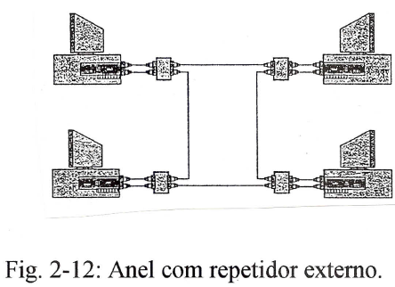
Repetidores
São alimentados e mantidos separados do hardware da estação. (Fig. 1-12)

Slide 3
Repetidores
O relé remove mecanicamente o repetidor da rede em caso de falha. (Fig. 1-13, 1-14)

Slide 4
Repetidores
Melhoras na Topologia em Anel
Tornam a rede praticamente não vulnerável a falhas.
Isola a falha
Possibilita a adição de novas estações sem a para total da rede.

Slide 5
Concentrador Passivo ou Hubs
Permitem a concentração de todo o cabeamento e isolam o anel em caso de falha. (Fig. 1-15)
A distância entre dois concentradores não deverá ultrapassar o limite máximo permitido sem regeneração do sinal. (Fig 1-16)

Slide 6
Concentrador Passivo

Slide 7
Concentrador Ativo ou Hubs
São concentradores dos repetidores do anel.
Falhas nos segmentos entre concentradores pode parar a rede.
Solução: utilização de caminhos alternativos. Fig. (1-17, 1-18)

Slide 8
Vários Anéis Conectados por Pontes
Aumenta a confiabilidade.
Melhora o nível de desempenho. (Fig. 1-19)

Slide 9
1.2.3 Topologia em Barramento
Adaptado as redes locais de comunicação.
Elimina a necessidade do nó de comunicação central.
Sem roteamento.
Redução da complexidade de instalação do meio físico.
Os nós são endereçados logicamente.
A única decisão necessária em cada um dos nós de comunicação é a identificação das mensagens que lhe são destinadas.

Slide 10
1.2.3 Topologia em Barramento
O meio físico é composto de um único segmento de transmissão multiponto, compartilhado pelos nós.
Alta confiabilidade, o nó tem comportamento passivo com relação a comunicação e o meio físico.
Há limitação no alcance da rede, e dos meios físicos disponíveis. (Fig. 1-20)

Slide 11
1.2.3 Topologia em Barramento (Continuação)
Transceptor liga as estações ao meio de comunicação (transmissão/receptor)
Terminador evita reflexões espúrias que interfiram no sinal transmitido. (Fig. 1-21)

Slide 12
Hubs ou Concentradores
  Facilitam a localização e o isolamento de falhas
  Permite a inserção de novas estações na barra sem a parada do sistema. (Fig. 1-22)
  Permitem a expansão do tamanho da rede.

Slide 13
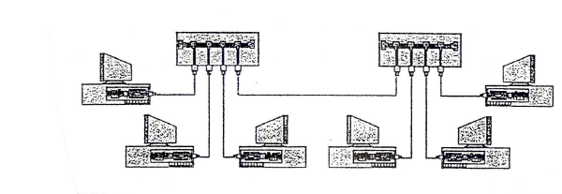

Slide 14
1.3 Satélite ou Radio
Destinadas principalmente a transmissões multiponto.
Pode ser usada em redes locais, metropolitanas ou de longa distância.
Uso de roteamento fixo.
Meio físico barato porém equipamentos transmissores e receptores caros.
Transmissões diretas sem nó intermediário.
Velocidades limitadas. (Fig. 1-24, 1-25)

Slide 16
1.4 Configurações Híbridas
Associação das topologias básicas:
  Anel
  Barramento
  Estrela
Visam solucionar problemas de:
  Incompatibilidade tecnológica com o meio de transmissão.
  Dificuldades de manutenção e operação.
  Limitações no número de estações e no alcance da rede.
  Confiabilidade
  Necessidade de interconexão de redes, etc.

Slide 17
1.4 Configurações Híbridas (Continuação)
Tipos mais comuns
  Anel-Estrela
  Barramento-Estrela
  Multianel ou Estrela-Anel
  Árvores de barramentos

Slide 18
1.4.1 Anel-Estrela
Estrutura de interconexão do tipo anel, com suportes físicos de transmissão centralizados em estrela.
A centralização é passiva.
Facilidade de operação e manutenção da rede.
  Localização de falhas do meio físico.
  Inserção e retiradas de nós. (Fig. 2-26)

Slide 19
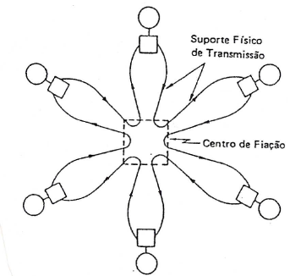

Slide 20
1.4.2 Barramento-Estrela
Estrutura de interconexão do tipo barramento, com suportes físicos de transmissão centralizados em estrela.
A utilização é motivada pelas dificuldades na conexão multiponto com certas tecnologias de transmissão, tal como fibras óticas.
Acoplador central tem a função de difusão de mensagens. (Fig. 1-27)

Slide 22
1.4.3 Multianel ou Estrela-Anel
Combina características das topologias: estrela e anel.
Anéis interconectados através de uma ou mais pontes ou nós.
Quando os anéis são interconectados por um único nó de interconexão, temos a configuração: estrela-anel.
Resulta da necessidade de interligação de redes do tipo anel e da necessidade de aumentar a confiabilidade da rede em anel. (Fig. 1-28)

Slide 23
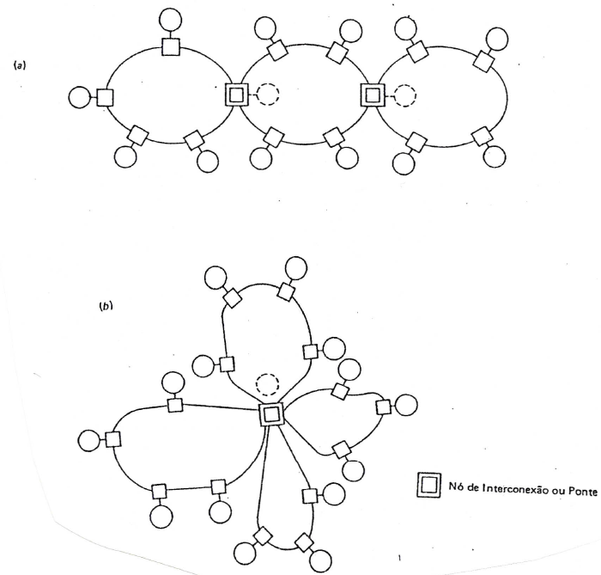

Slide 24
1.4.4 Árvore de Barramentos
Estrutura de interconexão para vários barramentos.
Superar limitações de alcance e número de nós.
A interconexão é feita por um nó simplificado (nó repetidor). (Fig. 1-29)

Slide 26
1.5 Fornecedores
Quanto aos fornecedores as redes e os equipamentos podem ser:
  Homogêneos
  Heterogêneos

Slide 27
Sistemas Homogêneos
Vantagens
  Aplicação específica às necessidades
  Eficiência
  Não há problemas de ligação de seus componentes.
  Confiabilidade
Desvantagens
  Custo
  Dependência de um único fornecedor
  Evolução lenta (o sistema de comunicação não é produto final, mas um componente.)
  Incompatibilidade com sistemas de fabricantes diferentes ou até do mesmo fabricante, mas de gerações anteriores.

